Slide 1


Slide 2


怎样表征这些场？
电荷
电场
亥姆霍兹
基本
实验定律
散度
源
场
磁场
旋度
电流
边界条件
他们说
库伦定律
安培定律
法拉第电磁感应定律
边界条件
位移电流假说

Slide 3
本章讨论内容
2.1 电荷守恒定律
2.2 真空中静电场的基本规律
2.3 真空中恒定磁场的基本规律
2.4 媒质的电磁特性
2.5 电磁感应定律和位移电流
2.6 麦克斯韦方程组
2.7 电磁场的边界条件

Slide 4
视频观看https://www.icourse163.org/course/XMU-1205809804?utm_campaign=share&utm_medium=androidShare&utm_source=
2.1-1 2.1-2 电荷守恒定律

Slide 5
2.1 电荷守恒定律
电磁场物理模型中的基本物理量可分为源量和场量两大类。
源量为电荷 和电流 ，分别用来描述产生电磁效应的两类场源。电荷是产生电场的源，电流是产生磁场的源。
电荷
电流
（运动）
电场
磁场

Slide 6
本节内容
2.1.1 电荷与电荷密度
2.1.2 电流与电流密度
2.1.3 电荷守恒定律

Slide 7
2.1.1 电荷与电荷密度
• 电荷是物质基本属性之一。
• 1897年英国科学家汤姆逊(J.J.Thomson)在实验中发现了电子。
• 1907 — 1913年间，美国科学家密立根(R.A.Miliken)通过油滴实验，精确测定电子电荷的量值为
e =1.602 177 33×10⁻¹⁹ (单位：C )
确认了电荷的量子化概念。换句话说，e 是最小的电荷，而任何带电粒子所带电荷都是e 的整数倍。
• 宏观分析时，电荷常是数以亿计的电子电荷e的集合，故可不考虑其量子化的事实，而认为电荷量q可任意连续取值。

Slide 8








理想化实际带电系统的电荷分布形态分为四种形式：
点电荷、体分布电荷、面分布电荷、线分布电荷
1. 电荷体密度
电荷连续分布于体积V 内，用电荷体密度来描述其分布
单位：C/m³ (库/米³ )
根据电荷密度的定义，如果已知某空间区域V 中的电荷体密度，则区域V 中的总电荷q为

Slide 9


2. 电荷面密度
若电荷分布在薄层上，当仅考虑薄层外、距薄层的距离要比薄层的厚度大得多处的电场，而不分析和计算该薄层内的电场时，可将该薄层的厚度忽略，认为电荷是面分布。面分布的电荷可用电荷面密度表示。
单位: C/m² (库/米²)
如果已知某空间曲面S 上的电荷面密度，则该曲面上的总电荷q 为

Slide 10

3. 电荷线密度
若电荷分布在细线上，当仅考虑细线外、距细线的距离要比细线的直径大得多处的电场，而不分析和计算线内的电场时，可将线的直径忽略，认为电荷是线分布。线分布的电荷可用电荷线密度表示。
单位: C / m (库/米)
如果已知某空间曲线上的电荷线密度，则该曲线上的总电荷q 为

Slide 11


4. 点电荷
对于总电荷为 q 的电荷集中在很小区域 V 的情况，当不分析和计算该电荷所在的小区域中的电场，而仅需要分析和计算电场的区域又距离电荷区很远，即场点距源点的距离远大于电荷所在的源区的线度时，小体积 V 中的电荷可看作位于该区域中心、电荷为 q 的点电荷。
点电荷的电荷密度表示

Slide 12
2.1.2 电流与电流密度
电流 —— 电荷的定向运动而形成，用i 表示，其大小定义为：
单位时间内通过某一横截面S 的电荷量，即
单位: A （安）
电流方向: 正电荷的流动方向
形成电流的条件：
存在可以自由移动的电荷;
存在电场。
说明：电流通常是时间的函数，不随时间变化的电流称为恒定
电流，用I 表示。

Slide 13



一般情况下，在空间不同的点，电流的大小和方向往往是不同的。在电磁理论中，常用体电流、面电流和线电流来描述电流的分布状态。
1. 体电流
电荷在某一体积内定向运动所形成的电流称为体电流，用电流密度矢量 来描述。
体电流密度矢量
单位：A / m² （安/米²） 。
正电荷运动的方向
流过任意曲面S 的电流为

Slide 14





2. 面电流
电荷在一个厚度可以忽略的薄层内定向运动所形成的电流称为面电流，用面电流密度矢量 来描述其分布
d 0
面电流密度矢量
单位：A/m （安/米） 。
正电荷运动的方向
通过薄导体层上任意有向曲线 的电流为

Slide 15
2.1.3 电荷守恒定律（电流连续性方程）
电荷守恒定律:电荷既不能被创造，也不能被消灭，只能从物体
的一部分转移到另一部分，或者从一个物体转移
到另一个物体。
电荷守恒定律是电磁现象中的基本定律之一。
流出闭曲面S 的电流等于体积V 内单位时间所减少的电荷量
电流连续性方程
积分形式
微分形式
恒定电流是无源场，电流线是连续的闭合曲线，既无起点也无终点
恒定电流的连续性方程

Slide 16

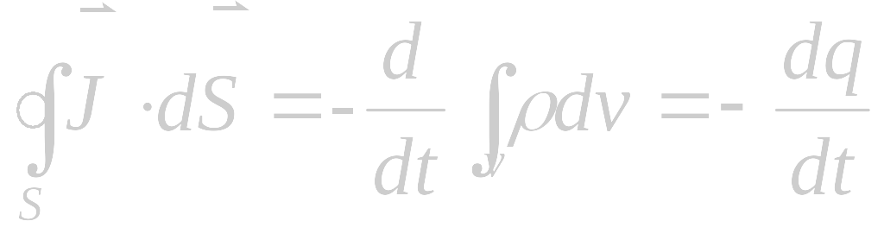

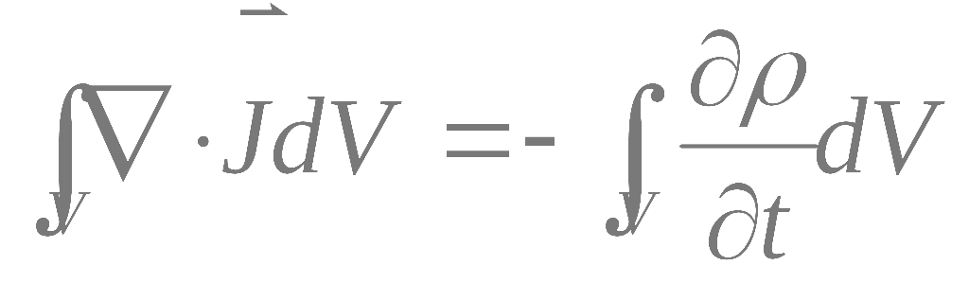
单位时间内，从闭合曲面S流出的电荷，等于体积V内电荷的减小量。
单位时间

Slide 17
2.2 真空中静电场的基本规律
静电场：由静止电荷产生的电场。
重要特征：对位于电场中的电荷有电场力作用。
本节内容
2.2.1 库仑定律 电场强度
2.2.2 静电场的散度与旋度

Slide 18
视频观看https://www.icourse163.org/course/XMU-1205809804?utm_campaign=share&utm_medium=androidShare&utm_source=
2.2 真空中静电场的基本规律

Slide 19






2.2.1 库仑定律 电场强度
1. 库仑（Coulomb）定律(1785年)
真空中静止点电荷 q₁ 对 q₂ 的作用力:
说明：
大小与两电荷的电荷量成正比，与两电荷距离的平方成反比；
方向沿q₁ 和q₂ 连线方向，同性电荷相排斥，异性电荷相吸引；
，满足牛顿第三定律。

Slide 20
电场力服从叠加定理
真空中的N个点电荷 （分别位于 ）
对点电荷 （位于 ）的作用力为
q₄
q₃
q
q₅
q₂
q₇
q₆
q₁

Slide 21



2. 电场强度
电场强度矢量
—— 描述电场分布的基本物理量
空间某点的电场强度定义为置于该点的单位点电荷（又称试验电荷）受到的作用力，即
——试验正电荷
根据上述定义，真空中静止点电荷q 激发的电场为
如果电荷是连续分布呢？

Slide 22
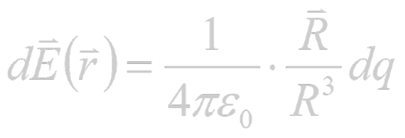
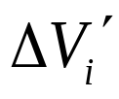

体密度为 的体分布电荷产生的电场强度
小体积元中的电荷产生的电场
面密度为 的面分布电荷的电场强度
线密度为 的线分布电荷的电场强度

